Slide 1
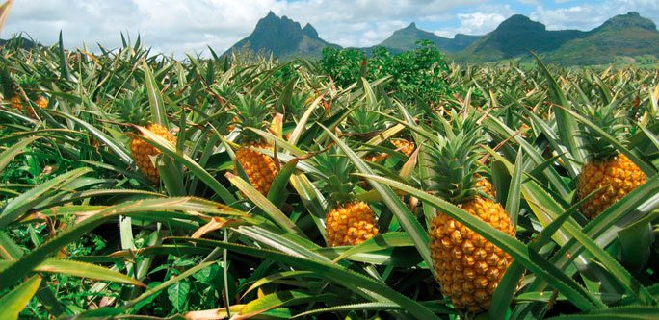
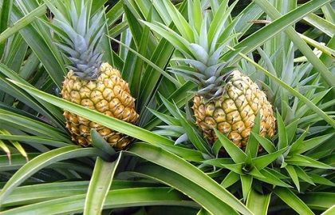
Aplicación de citoquinas para la emisión de hijuelos de piña en la zona Santo Domingo de los Tsáchilas -Valle Hermoso
DEPARTAMENTO DE CIENCIAS DE LA VIDA Y LA AGRICULTURA CARRERA DE INGENIERÍA AGROPECUARIA
AUTOR:
RAMIRO DAMIAN PÉREZ FERRÍN
DIRECTOR:
Ing. Patricio Vaca Pazmiño Mgs.
SANTO DOMINGO - 2021

Slide 2
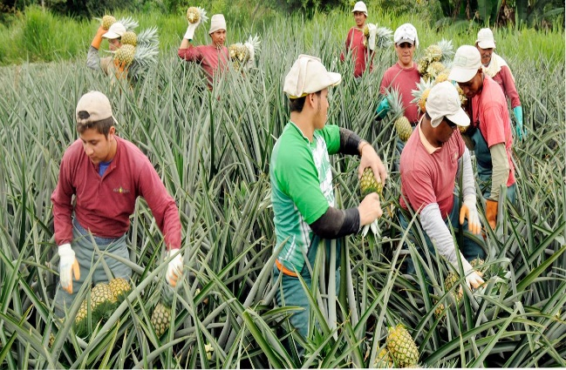
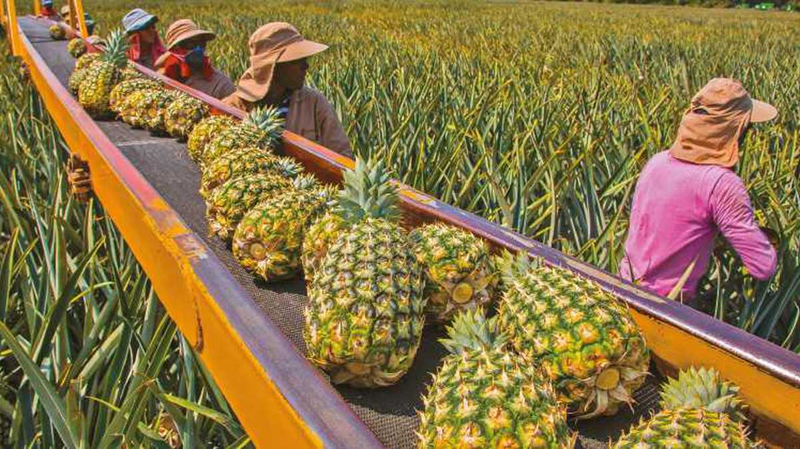
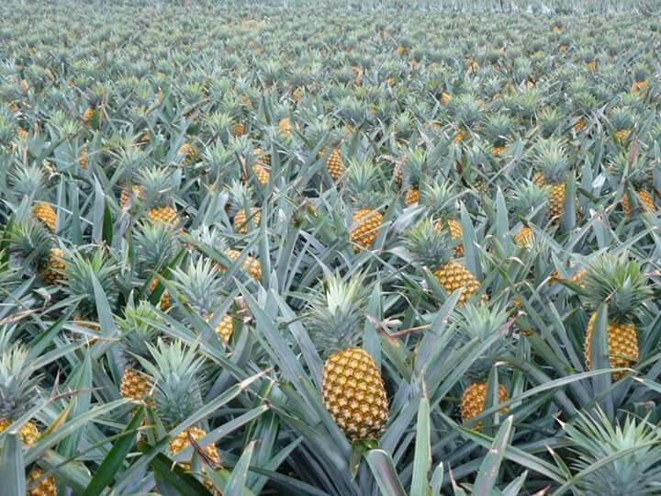
INTRODUCCIÓN
La piña es originaria de América tropical; con una producción 27,924,287 tn en el 2018. Ecuador produce en las provincias de Sto Dgo, Pichincha, Guayas, Esmeraldas, Manabí, Napo, Los Ríos y El Oro, siendo la provincia del Guayas la mejor zona para este cultivo.
La escases de semilla para los productores ocasiona discontinuidad en el cumplimiento de los programas de producción, debido a la carencia de plantas en campo, esto aumenta los costos de producción.
El principal rubro de egresos del cultivo es el material de siembra, es el 40% del costo total de inversión por Ha. La falta de capacitación en la aplicación de hormonas reguladoras de crecimiento, control fitosanitario y bajo manejo nutricional prolonga el tiempo de producción de plantas en vivero.

Slide 3
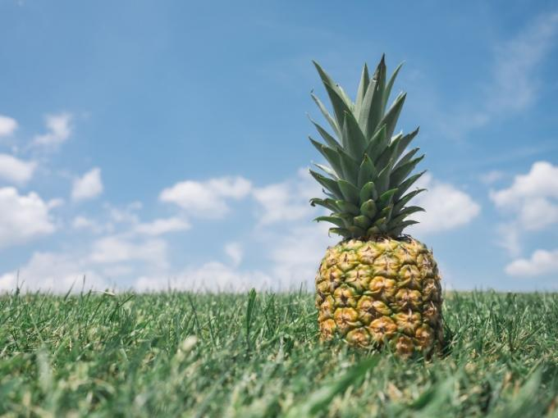
MÉTODOLOGIA

Slide 4
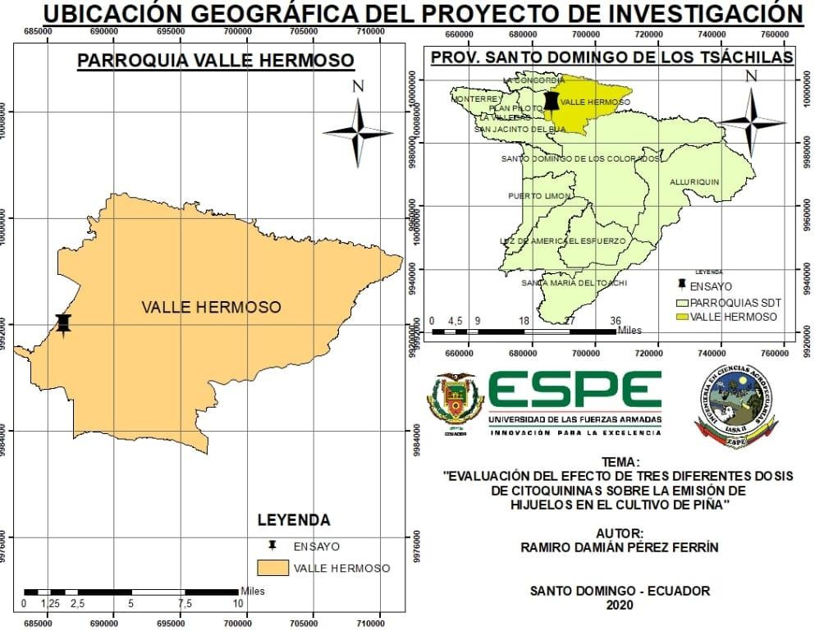
Ubicación
La investigación se realizó en la provincia de Santo Domingo de los Tsáchilas, cantón Santo Domingo, vía a la Concordia km 29 del margen izquierdo.
Coordenadas UTM: S: 0°04'25.6 y O: 79°19'35.6

Slide 5
Diseño Experimental
Características de las UE
Factores a probar:
Citoquininas
Tratamientos a comparar:
T1: Testigo
T2: CITOKIN 0,8 cc/L de agua
T3: CITOKIN 1,6 cc/L de agua
T4: CITOKIN 2,4 cc/L de agua
Tipo de diseño:
Diseño completamente aleatorizado (DCA)
Observaciones:
Cuatro repeticiones en cada tratamiento
N° de tratamientos: 4
N° de repeticiones: 4
N° de UE: 16
Plantas por cada repetición: 50
N° plantas experimentales: 800
Separación entre tratamientos: 0,70
Separación entre repeticiones: 0,70
Área total del ensayo: 202,8 m2

Slide 6
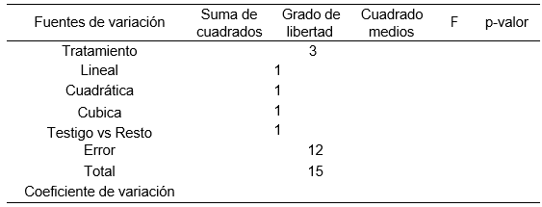
Esquema de análisis de varianza
Análisis Económico
Análisis Funcional
Se realizó la Prueba de Tukey a un nivel de significancia del 0,05%: polinomios ortogonales lineal, cuadrática, cubica y finalmente comparación ortogonal entre testigo vs resto de tratamientos
El costo de establecimiento del proyecto se lo determinó llevando un registro de gastos efectuados, su uso el modelo Costo-Beneficio considerando costos fijos y variables, obteniendo el costo total y finalmente se determinó el tratamiento más rentable.

Slide 7
Variables Evaluadas
Número de hijuelos por planta
A los 45 días de la 1era aplicación del fitorregulador, se extrajo los hijuelos y se contó la cantidad total obtenida por cada uno de los tratamientos, se lo hizo cada mes.
Longitud del hijuelo
Se escogió al azar 15 hijuelos por UE, se midió el largo de cada uno iniciando desde la base hasta la punta de la hoja más larga.
Peso de los hijuelos
Se considero el peso de 15 hijuelos mencionados anteriormente, utilizándose una balanza gramera.
Análisis económico
Se llevó el registro de los gastos generados y por medio del modelo Costo-Beneficio se tomó en cuenta los costos variables y fijos, para obtener un costo total, identificandose el tratamiento más rentable..

Slide 8
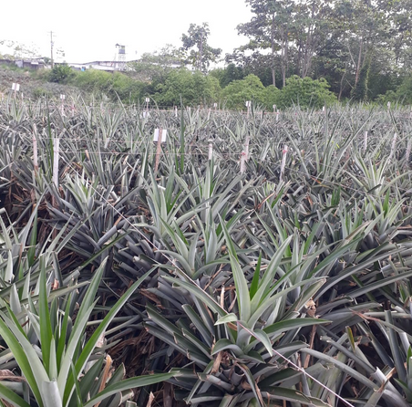
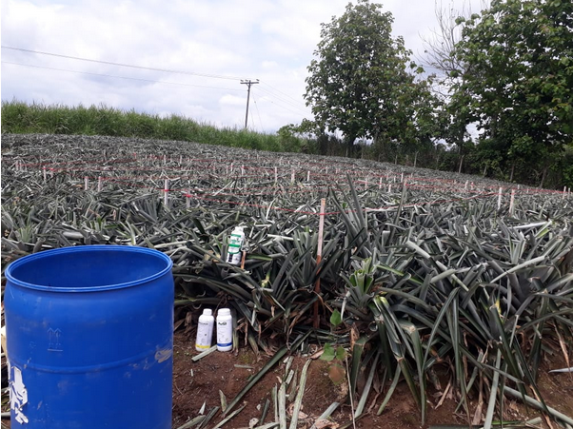
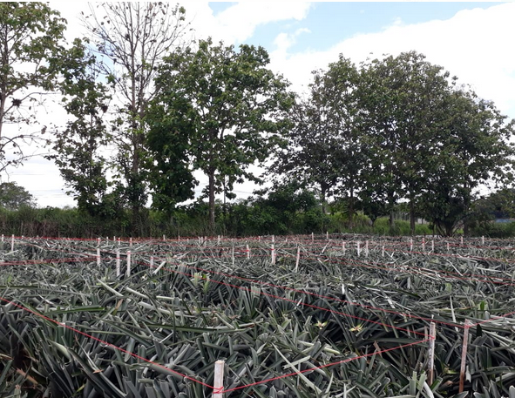
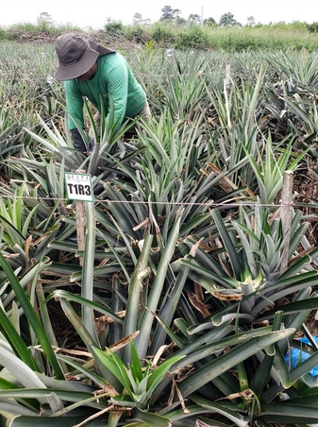
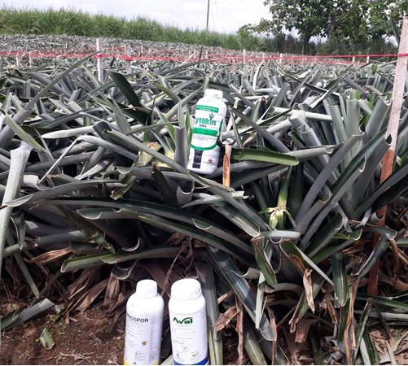
Métodos Específicos de Manejo del Experimento
Instalación del proyecto
Control fitosanitario
Establecimiento de parcelas
Manejo del lote semillero

Slide 9
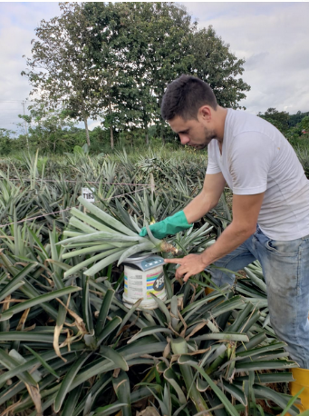
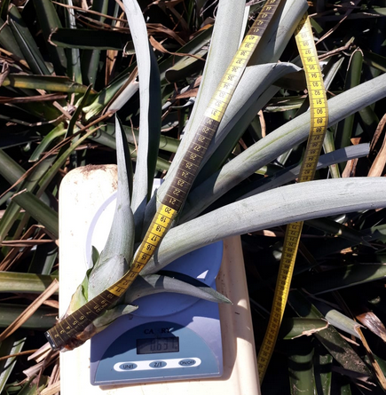
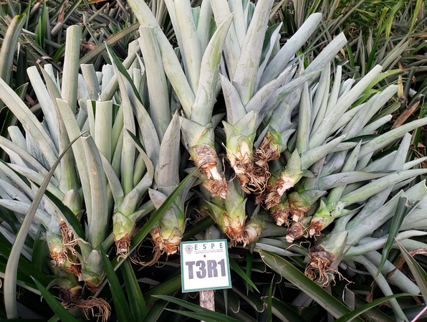
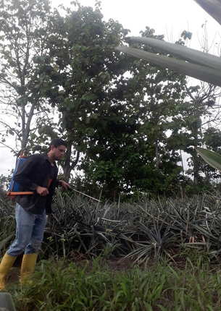
Supervición de campo
Frecuencia del deshije

Slide 10
RESULTADOS Y DISCUSIONES

Slide 11
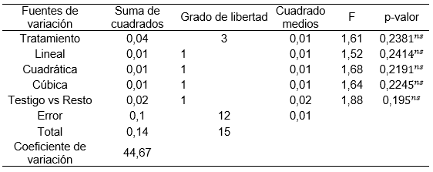
Número de Hijuelos por Planta
Análisis de varianza
Según (García, 2008), después de realizar la cosecha del fruto la producción de los hijuelos que proceden en forma natural por medio de la planta madre va a depender principalmente de la variedad y generalmente se producirán pocos hijos.

Slide 12
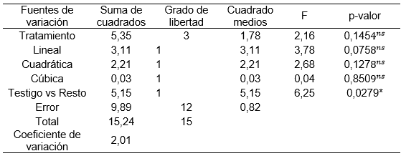
Longitud del Hijuelo (cm)
Análisis de varianza
Según (Terreros, 2017), la citoquinina es una hormona natural que se encarga de regular el crecimiento al promover el desarrollo de los brotes de las yemas, espigas y de las flores.

Slide 13
Comparación ortogonal entre Testigo vs Resto de tratamientos para la variable longitud del hijuelo.

Slide 14
Peso de los Hijuelos (g)
Análisis de varianza
Según (Terreros, 2017), en su investigación menciona que el uso de cytokin con dosis de 1,5 mL./L de agua, permite un mejor desarrollo en cuanto a los hijuelos de piña incidiendo directamente en peso y altura; alcanzando un peso promedio de 592,11g.

Slide 15
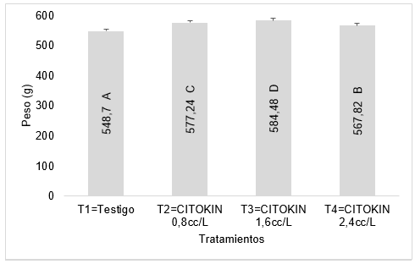
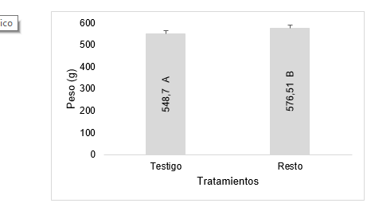
Prueba de comparaciones de media de Tukey de la variable peso del hijuelo de piña.
Polinomio de dispersión para la variable peso del hijuelo.

Slide 16
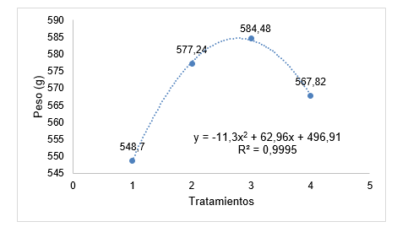
Polinomio de dispersión para la variable peso del hijuelo.

Slide 17
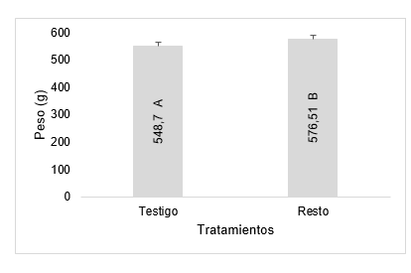
Comparación ortogonal entre Testigo vs Resto de tratamientos para la variable peso del hijuelo.

Slide 18
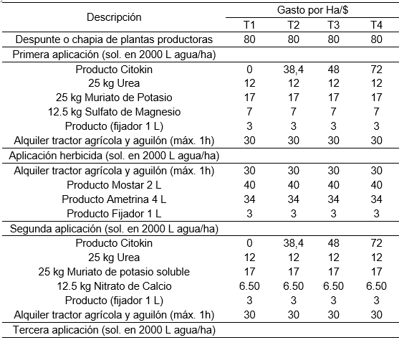
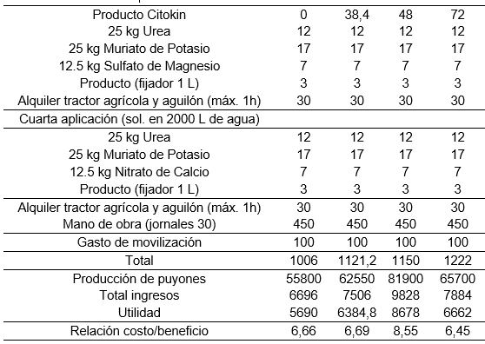
Análisis Económico

Slide 19
CONCLUSIONES
El presente estudio demuestra que la aplicación de diferentes dosis de citoquininas para la variable número de hijuelos en piña no presenta diferencia significativa, puesto que va a depender principalmente de la variedad y tiempo en que sean recolectados los puyones.
Los mejores valores de altura y peso en los hijuelos se presentaron en T3 en dosis de 1,6 cc/L, con 45,63 cm de altura y 584,48 g de peso.
Para la relación costo/beneficio el T3 en dosis de 1,6 cc/L presentó mayor rentabilidad en comparación del resto de tratamientos con una utilidad de $ 8 678 por ha. y la relación costo/beneficio de $8,55.

Slide 20
RECOMENDACIONES
Se recomienda el uso del producto Cytokin en una dosis de 1,6 cc/L de agua, esto permite incrementar en forma directa la altura y peso en los puyones de piña, obteniendo un excelente material de siembra.
La labor de recolección de puyones debe realizar una persona capacitada para evitar pérdidas económicas y garantizar al productor una cosecha exitosa.
Para la obtención de hijuelos de calidad es recomendable seguir un adecuado plan de fertilización, realizar monitoreos continuos de manejo de plagas y enfermedades.
Evitar dosis altas de fitohormonas en la producción de puyones de piña para reducir efectos adversos en las plantas.

Slide 21
GRACIAS

